Slide 1
INNOVATE S.A.C.
¿Qué servicios ofrecemos?
Servicios de Consultoría Empresarial e Informática
Servicios de Desarrollo de Software a la medida
Productos ERP, CRM, BI, según la necesidad de su empresa. Gestión de los Proyectos de Implementación de Soluciones Informáticas
Servicio de Fábrica de Software y Tercerización de área de sistemas, Marketing Digital e Implementación de canales de venta digital.

Slide 2
01. Consultoría Empresarial e Informática
2. GESTIÓN POR PROCESOS
Metodología que permite identificar la correlación y el desempeño de los procesos empresariales de una Organización.
3. IMPLEMENTACIÓN DE ERP – CRM
Procesos Transaccionales que contribuyen, a través de la implementación de herramientas, elevar el nivel de madurez tecnológico de una empresa
1. REVISIÓN DE LA CADENA DE VALOR
Modelo teórico de Porter para describir las actividades que desarrolla una determinada empresa.
4. BI (BUSINESS INTELLIGENCE)
Metodología y estrategias que permiten convertir los datos en información para apoyar la toma de decisiones.

Slide 3
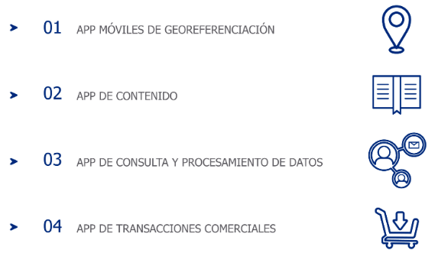

02. Software a la medida
Servicio Integral de Consultoría y Desarrollo de Soluciones a la medida de tu negocio.

Slide 4


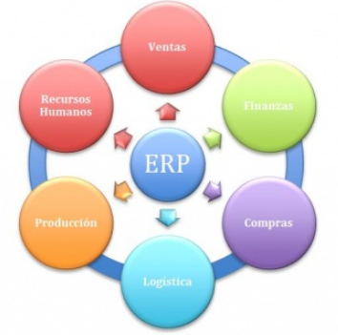








03. Implementación de ERP

Slide 5










03. Implementación de CRM
“Integración de ERP + CRM”

Slide 6
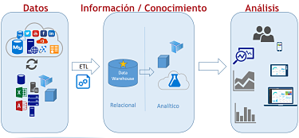






03. Implementación de Business Intelligence (BI)

Slide 7

04. Fábrica de Software
Gestione su Cartera de Proyectos Informáticos
Tercerice su Desarrollo de Software
Metodología PMBOK para Gestión de Proyectos.
Metodología ágil para Desarrollo de SW (XP, SCRUM)
Metodología RUP
Reduzca costos de gestión de proyecto y contratación de personal técnico para sus proyectos tecnológicos.
Agilice el proceso de innovación en su empresa
Mejore sus procesos y eleve la productividad
La velocidad es importante, automatice y cree valor para sus clientes según un plan tecnológico apropiado y viable.
Optimice y rediseñe sus procesos clave reduciendo los gastos y desperdicios controlando el presupuesto y retorno de su inversión.

Slide 8

04. Tercerización de Área de Sistemas – Informática
¿Sabe cuánto tiempo ejecuta actividades su Jefe de Sistemas? Aproximadamente 30 – 40%, es decir en la gran mayoría de empresas existe un desperdicio de 60% como mínimo de este recurso.
¿Sabe cuánto tiempo ejecuta actividades su personal de soporte? Aproximadamente 50%.
¿Sabe cuánto tiempo ejecuta actividades su personal de desarrollo de software?.
Aproximadamente 50%.
¿QUÉ LE PARECERÍA OPTIMIZAR ESTA ÁREA Y PAGAR POR LO NECESARIO ELEVANDO EL NIVEL DE PRODUCTIVIDAD?
Área de Sistemas
Realizamos un Diagnóstico Inicial (AS IS) y un Plan de Acción (TO BE) para determiner el nivel de madurez tecnológico y la complejidad de la tercerización de este Servicio.
Integramos nuestro Servicio de Fábrica de Software e Implementación de Productos Informáticos para agilizar el proceso de tercerización.
Realizamos el seguimiento a su cartera de proyectos informáticos, supervisamos y damos el soporte y mantenimiento mensual necesario para garantizar el buen funcionamiento de este proceso a un costo apropiado.

Slide 9
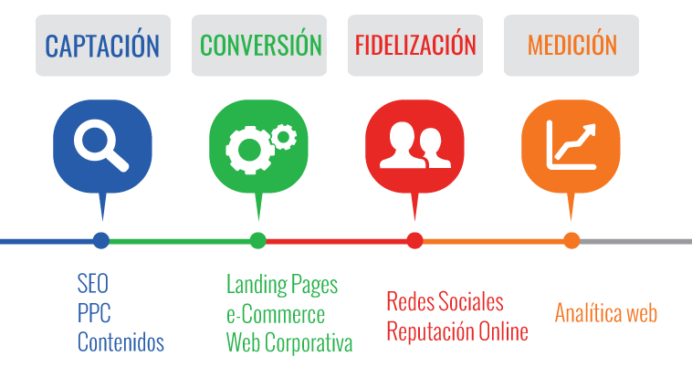
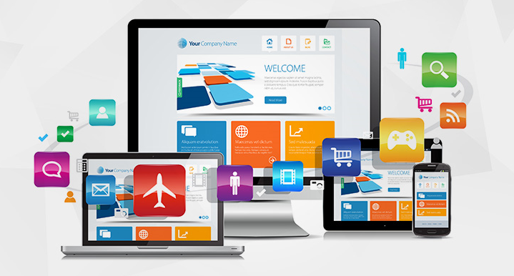
04. Marketing Digital y Canal de Venta Digital
Creamos canales de venta digital
En integración con su estrategia de Marketing Digital, desarrollamos nuevos canales de venta digital.
Implementamos el CRM que permita gestionar los diferentes canales de comunicación con potenciales clientes.
Brindamos un Servicio de Tercerización de Canales de Venta y Marketing Digital.

Slide 10
INGENIO Y TALENTO S.A.C.
Alan Hernández López
Móvil: 991 895 114
Manuel Castro
Móvil: 965 728 861
(Completar datos de correo electrónico, dirección de empresa)

